Slide 1
iOS Básico
Protocolos
Delegados
Closures
Día 5

Slide 2
Logro desbloqueado: Intermedio
Tenemos algo que confesar: No POO, Sí PROTOCOLOS.
Forma fifí de llamarle a las interfaces en Java

Slide 3
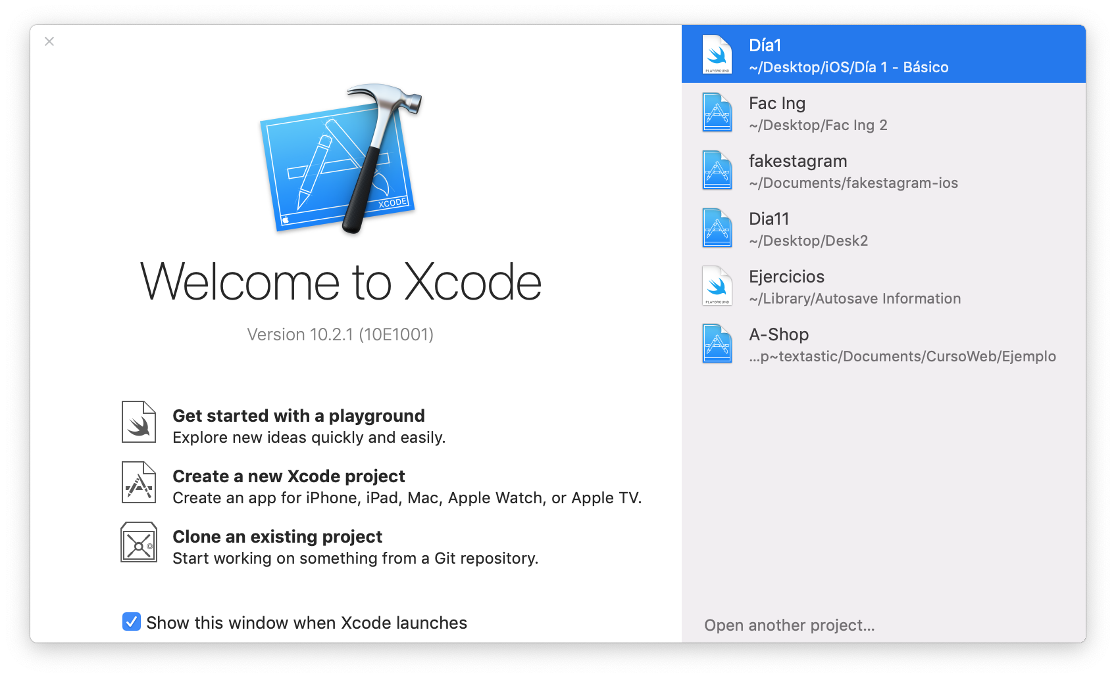
De gatear a caminar
Qué hemos aprendido éstos días:
- View Controller
- Elementos de UIKit - Personalización
- Segues – Storyboard ID
- Cocoa Touch Class
- Assets.xcassets
AppIcon
Insertar imágenes
- Time
- UIColor
- Auto Resizing
- Instalación en dispositivo físico
- ImageView
- Navigation Controller
- WebView para PDF

Slide 4
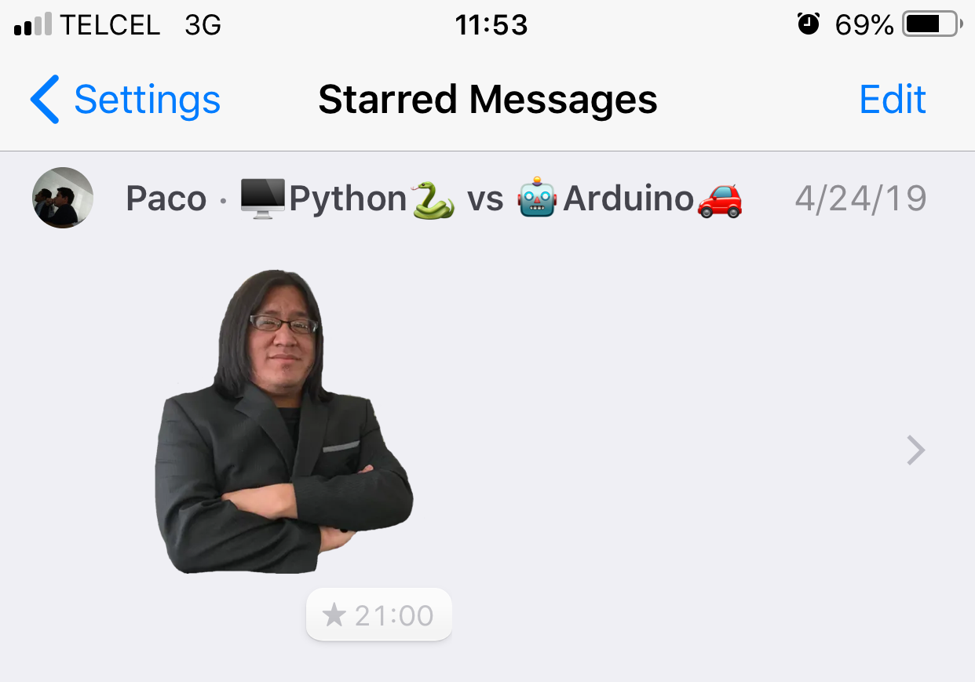
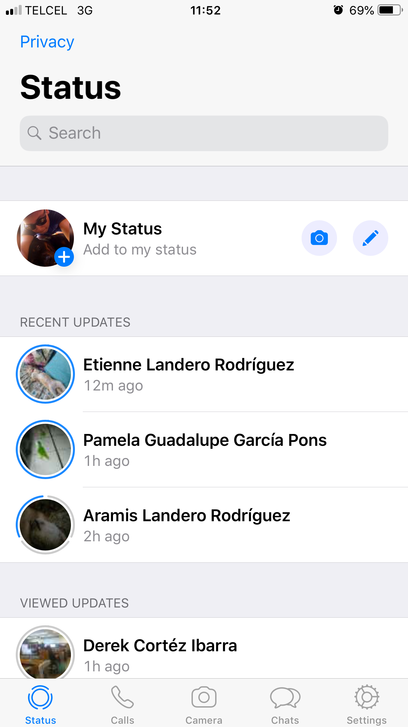
Regresando a WhatsApp:
El Navigation Controller
En la parte superior existe
un elemento que puede
tiene 2 botones y un título

Slide 5
Web View: Un elemento importante
Web View :
Nos permitirá visualizar elementos como PDFS

